Slide 1
मस्कुलोस्केलेटल चोटें
पाठ -23
)kjk
fu0@QkekZ0
ftrsanz flag ;kno

Slide 2
उद्देश्य
इस पाठ को पूरा करने के बाद, आप निम्नलिखित कार्य कर पाएँगे:
खुले फ्रैक्चर और बंद फ्रैक्चर को परिभाषित करें, और चार संकेत और लक्षण सूचीबद्ध करें।
अव्यवस्था, मोच और खिंचाव को परिभाषित करें और चार संकेत और लक्षण सूचीबद्ध करें।
किसी मरीज़ को फ्रैक्चर, मोच या खिंचाव के कारण स्थिर करने के दो कारण बताएँ।
हाथ-पैरों, कूल्हों और कंधे के फ्रैक्चर और अव्यवस्था के अस्पताल-पूर्व उपचार का प्रदर्शन करें।

Slide 3
कंकाल प्रणाली
वयस्क कंकाल 206 हड्डियों से बना होता है। मानव कंकाल में दो मुख्य भाग होते हैं: अक्षीय कंकाल और उपांगीय कंकाल।
कंकाल तंत्र के कार्य:-
शरीर के लिए एक ढाँचा प्रदान करता है।
महत्वपूर्ण अंगों की रक्षा करता है।
शरीर की गति प्रदान करता है।
लाल रक्त कोशिकाओं का निर्माण करता है।

Slide 4
जोड़ (आर्टिक्यूलेशन)
जोड़ हड्डियों के सिरे होते हैं जो एक-दूसरे में समा जाते हैं।
जोड़ कई प्रकार के होते हैं:-
अचल जोड़, जैसे खोपड़ी में।
थोड़े गतिशील जोड़, जैसे रीढ़ की हड्डी में।
स्वतंत्र रूप से गतिशील जोड़, जैसे कोहनी या घुटने के जोड़ (हिंज) या कूल्हे के जोड़ (बॉल एंड सॉकेट)।

Slide 5
स्नायुबंधन और कण्डरा
स्नायुबंधन हड्डियों को जोड़ों पर जोड़ते और एक साथ रखते हैं।
टेंडन कंकाल की मांसपेशियों को हड्डी से जोड़ते हैं। ये मांसपेशियां जोड़ों की गति को नियंत्रित करती हैं।

Slide 6
फ्रैक्चर, अव्यवस्था और मोच
फ्रैक्चर: हड्डी की निरंतरता में कोई भी दरार।
फ्रैक्चर खुला या बंद हो सकता है।
बंद फ्रैक्चर: वह फ्रैक्चर जिसमें ऊपर की त्वचा बरकरार रहती है। उचित स्प्लिंटिंग बंद फ्रैक्चर को खुले फ्रैक्चर में बदलने से रोकने में मदद करती है।
Cont…

Slide 7
खुला फ्रैक्चर: वह फ्रैक्चर जिसमें त्वचा अंदर से क्षतिग्रस्त हड्डी के कारण या बाहर से उस वस्तु के कारण टूट या फट गई हो जिससे भेदक घाव हुआ हो और हड्डी में चोट लगी हो। हड्डी घाव से बाहर निकल भी सकती है और नहीं भी। खुले फ्रैक्चर गंभीर होते हैं क्योंकि इनमें संक्रमण का खतरा अधिक होता है और संक्रमण का खतरा भी अधिक होता है।

Slide 8
नोट: जानलेवा चोटों का पहले इलाज करें। मरीज़ की शारीरिक जाँच से फ्रैक्चर की संभावना से इनकार नहीं किया जा सकता। कई मोच और अव्यवस्थाएँ फ्रैक्चर जैसे ही लक्षण और संकेत प्रस्तुत करती हैं।

Slide 9
डिस्लोकेशन: वह चोट जिसमें जोड़ में हड्डी अपनी सामान्य स्थिति से हट जाती है और उसी स्थिति में रहती है।
डिस्लोकेशन कभी-कभी स्नायुबंधन और कोमल ऊतकों के फटने का कारण बनता है यदि यह सामान्य गति सीमा से बहुत अधिक खिंच जाए। कंधे, कोहनी, उंगलियाँ, कूल्हे और टखने सबसे अधिक प्रभावित होने वाले जोड़ हैं। डिस्लोकेशन के संकेत और लक्षण फ्रैक्चर के समान ही होते हैं।

Slide 10
मोच: ऐसी चोट जिसमें स्नायुबंधन खिंच जाते हैं या आंशिक रूप से फट जाते हैं, जो आमतौर पर जोड़ों की चोटों से जुड़ी होती है।
मोच को मांसपेशियों में खिंचाव से भ्रमित न करें, जिसमें मांसपेशियों में चोट शामिल होती है।
खिंचाव: ऐसी चोट जिसमें मांसपेशी, या मांसपेशी और टेंडन, अत्यधिक खिंच जाते हैं।
किसी चोट में अव्यवस्था, फ्रैक्चर, खिंचाव और मोच, ये सभी मौजूद हो सकते हैं।

Slide 11
मस्कुलोस्केलेटल चोट के संकेत और लक्षण
विकृति या कोण: विपरीत अंग से तुलना करें।
स्पर्श या गति पर दर्द और कोमलता।
क्रेपिटस (घर्षण) - टूटी हुई हड्डी के सिरे आपस में रगड़ने जैसी आवाज़ या एहसास।
सूजन।
चोट या रंग का फीका पड़ना।
हड्डी के सिरे का खुला होना।
Cont…

Slide 12
जोड़ अपनी जगह पर अटका हुआ है - गतिशीलता में कमी या जोड़ को हिलाने-डुलाने की क्षमता में कमी।
सुन्नपन और लकवा - किसी तंत्रिका पर हड्डी के दबाव के कारण चोट वाली जगह से दूर हो सकता है।
चोट से दूर रक्त संचार में गड़बड़ी, त्वचा के रंग, तापमान, नाड़ी या केशिकाओं के पुनःभरण में परिवर्तन से प्रमाणित होती है।
कभी भी जानबूझकर क्रेपिटस न करें। इससे कोमल ऊतकों को चोट लग सकती है या वह और भी गंभीर हो सकती है।

Slide 13
स्प्लिंटिंग
शरीर के किसी भी दर्द, सूजन या विकृत हिस्से को स्थिर करने के लिए एक उपकरण लगाना।
स्प्लिंटिंग का मुख्य उद्देश्य शरीर के अंगों की आगे की गति को रोकना है। किसी भी स्प्लिंट के प्रभावी होने के लिए, उसे आस-पास के जोड़ों और हड्डियों के सिरों को स्थिर करना होगा।

Slide 14
स्प्लिंटिंग के कारणों में शामिल हैं:
हड्डी के टुकड़ों या अव्यवस्थित जोड़ों की गति को रोकना।
दर्द और पीड़ा को कम करना।
कोमल ऊतकों (जैसे, तंत्रिकाएँ, धमनियाँ, शिराएँ और मांसपेशियाँ) को होने वाले नुकसान को कम करना।
बंद फ्रैक्चर को खुले फ्रैक्चर में बदलने से रोकना।
रक्त की हानि या आघात को कम करना।

Slide 15
स्प्लिंट्स के प्रकार
प्रभावी स्प्लिंटिंग के लिए थोड़ी चतुराई की ज़रूरत हो सकती है। हालाँकि आप कई तरह के स्प्लिंटिंग उपकरण साथ रख सकते हैं, लेकिन कई स्थितियों में आपको कुछ नया करने की ज़रूरत पड़ सकती है।

Slide 16
पाँच बुनियादी प्रकार के स्प्लिंट:
कठोर स्प्लिंट: इसके लिए अंग को शारीरिक स्थिति में रखना आवश्यक है। लंबी हड्डियों की चोटों (जैसे कार्डबोर्ड, लकड़ी) के लिए आदर्श।
अनुरूप स्प्लिंट: इसे विभिन्न कोणों पर ढाला जा सकता है या यह अंग के चारों ओर लगा होता है (जैसे वायु या वैक्यूम स्प्लिंट)।
Cont…

Slide 17
ट्रैक्शन स्प्लिंट: विशेष रूप से फीमर फ्रैक्चर के लिए उपयोग किया जाता है।
स्लिंग और स्वैथ: दो त्रिकोणीय पट्टियाँ जो घायल हाथ को शरीर के सहारे स्थिर रखने के लिए उपयोग की जाती हैं।
तात्कालिक स्प्लिंट: एक किताब, कार्डबोर्ड, तकिया या कंबल आदि।

Slide 18
स्प्लिंटिंग के सामान्य नियम
स्प्लिंटिंग की विधि चाहे जो भी हो, सभी प्रकार के स्थिरीकरण पर सामान्य नियम लागू होते हैं, जैसे:
यदि संभव हो तो हमेशा अपने मरीज़ को अपनी योजनाओं के बारे में बताएँ।
घायल अंग को स्थिर करने से पहले, रक्तस्राव को उजागर करें और नियंत्रित करें।
जोड़ को स्थिर करने से पहले चोट वाली जगह के आसपास के कपड़ों को हमेशा काट दें। चोट वाली जगह और उसके नीचे से सभी आभूषण हटा दें।
Cont…

Slide 19
पी.एम.एस. (नाड़ी, मोटर कार्य और संवेदना) का आकलन करें।
यदि अंग गंभीर रूप से विकृत हो या दूरस्थ रक्त संचार बाधित हो (फ्रैक्चर वाली जगह के दूरस्थ भाग में सायनोसिस या दूरस्थ नाड़ी न हो), तो हड्डी को हल्के खिंचाव (खींचने) से संरेखित करें। यदि दर्द या क्रेपिटस बढ़ जाए, तो प्रक्रिया बंद कर दें।
उभरी हुई हड्डी के सिरों को वापस अपनी जगह पर धकेलने का प्रयास न करें। हालाँकि, पुनः संरेखित करते समय, वे अपनी जगह पर वापस खिसक सकते हैं। यदि ऐसा हो तो ध्यान रखें।
Cont…

Slide 20
मरीज़ के आराम और उचित स्थिरीकरण के लिए, शरीर और स्प्लिंट के बीच पैड की जगह खाली करें, क्योंकि कई कठोर स्प्लिंट शरीर के वक्रों के अनुरूप नहीं होते।
स्प्लिंट लगाने से पहले उसे पैड से ढक दें।
यदि कोई जोड़ घायल हो, तो उसे और उसके ऊपर व नीचे की हड्डियों को स्थिर कर दें।
Cont…

Slide 21
सुरंग दृष्टि से बचें: मरीज़ को ज़रूरत से ज़्यादा स्प्लिंट न लगाएँ - मल्टीसिस्टम ट्रॉमा के मरीज़ों में, मामूली चोटों के दिखावे से जानलेवा चोटों से ध्यान न भटकाएँ।
मरीज को एक लंबे बैकबोर्ड पर बाँधने से हर हड्डी और जोड़ को बिना समय बर्बाद किए एक ही चरण में सहारा और स्प्लिंट मिल जाता है।
स्प्लिंट लगाते समय लचीला रहें। मरीज़ की सुविधा और स्प्लिंट लगाने के सिद्धांतों का ध्यान रखें।

Slide 22
संदिग्ध फ्रैक्चर, अव्यवस्था या मोच के लिए अस्पताल-पूर्व उपचार
जाँच में आपकी इंद्रियों और निरीक्षण (देखना), स्पर्श (महसूस करना) और श्रवण (सुनना) कौशल का उपयोग शामिल है। सार्वभौमिक सावधानियों का पालन करें और घटनास्थल को सुरक्षित रखें।
प्रारंभिक मूल्यांकन करें।
जीवन-धमकाने वाली समस्याओं की पहचान करें और उनका उपचार करें।
नाटकीय दिखने वाली चोटों से विचलित न हों।
यदि आवश्यक हो, तो ग्रीवा कॉलर और ऑक्सीजन का ध्यान रखें।
Cont…

Slide 23
2) शारीरिक परीक्षण करें। चोटों के संकेतों और लक्षणों की जाँच करते समय आप अपनी जाँच के लिए "D.O.T.S." स्मरक का उपयोग कर सकते हैं।
दिखाई देने वाली विकृतियों की जाँच करें। पूरे शरीर में सभी जोड़ों और हड्डियों की जाँच करें।
खुली चोटों की जाँच करें, जो हाथ-पैरों की चोटों में आम हैं।
कोमलता की जाँच करें, जो बिना विकृति वाली चोट का कारण हो सकती है।
सूजन और रंग परिवर्तन की जाँच करें।
Cont…

Slide 24
हाथ-पैरों की चोटों के लिए, स्प्लिंटिंग से पहले और बाद में, हमेशा डिस्टल पल्स, मोटर फ़ंक्शन और संवेदना (पी.एम.एस.) का आकलन करें।
नाड़ी: ऊपरी हाथ की चोटों में रेडियल, निचले हाथ-पैरों के लिए डॉर्सलिस पेडिस (पैर का ऊपरी भाग) या पोस्टीरियर टिबियल पल्स (टखनों के पीछे, मध्य में)।
मोटर फ़ंक्शन: रोगी की हिलने-डुलने की क्षमता की जाँच करें, जैसे कि पैर की उंगलियों या अंगुलियों का हिलना (गतिशीलता अक्षुण्ण तंत्रिकाओं का संकेत देती है)।
संवेदना: पहले हाथ की उंगली को पहले दूसरे हाथ की उंगली से धीरे से दबाएँ या चुटकी लें, और पूछें कि क्या रोगी आपका स्पर्श महसूस कर सकता है।
Cont…

Slide 25
3) चोट को स्थिर करें। शारीरिक परीक्षण पूरा करने के बाद, चोट वाली जगह को हाथ से स्थिर करके सुरक्षित करें। घायल अंग को तब तक हाथ से स्थिर न करें जब तक कि वह पूरी तरह से स्थिर न हो जाए।
4) चोट को उजागर करें। सूजन आने से पहले कपड़े और गहने काट लें।
Cont…

Slide 26
5) खुले घावों का इलाज करें और रक्तस्राव को नियंत्रित करें। साफ़ या रोगाणुरहित ड्रेसिंग से ढकें, टूटी हुई हड्डी के सिरों पर सीधा दबाव डालने से बचें। यदि चोट के कारण हड्डी के सिरे बाहर निकल आए हों, तो आवश्यकतानुसार दबाव बिंदुओं का उपयोग करें, और सावधानी बरतें कि हड्डी के सिरे घाव में दोबारा न घुसें।
6) अपनी स्प्लिंटिंग सामग्री तैयार करें।
Cont…

Slide 27
7) प्रत्येक चोट पर सावधानीपूर्वक स्प्लिंट लगाएँ।
स्प्लिंट को मापें या उसकी स्थिति में समायोजित करें, प्रक्रिया पूरी होने तक स्प्लिंटिंग के दौरान आवश्यकतानुसार मैन्युअल रूप से स्थिर रखें।
आस-पास के जोड़ों और चोट वाली जगह पर लगाएँ और सुरक्षित करें।
रक्त संचार बाधित न हो, इसका ध्यान रखें।
8) नाड़ी, मोटर क्रिया और संवेदना का पुनः आकलन करें।
9) दर्द और सूजन कम करने के लिए चोट वाली जगह पर ठंडे पैक या बर्फ लगाएँ।
10) सदमे का इलाज करें।

Slide 28
विशिष्ट चोटों के लिए अस्पताल-पूर्व उपचार और स्प्लिंट्स का प्रयोग
महत्वपूर्ण: स्प्लिंटिंग से पहले और बाद में हमेशा नाड़ी, मोटर फ़ंक्शन और संवेदना का पुनः मूल्यांकन करें।

Slide 29
ऊपरी अंगों पर स्प्लिंटिंग
1) कंधा और हंसली
संकेत और लक्षण: कंधा "झुका हुआ" प्रतीत होना, विकृति (विषमता), दर्द।
उपचार: स्लिंग और पट्टी लगाएँ। शरीर और बाँह के बीच की जगह को भरने के लिए आवश्यक गद्दी लगाएँ।

Slide 30
2) विनोदी (ऊपरी भुजा) और कंधा
संकेत और लक्षण: दर्द, सूजन, विकृति।
उपचार: बाँह के बाहर की ओर कठोर स्प्लिंट, पैड के खाली स्थान, फिर स्लिंग लगाकर पट्टी बाँधें। वैकल्पिक तरीका बाँह के दोनों ओर स्प्लिंट लगाना भी हो सकता है।

Slide 31
3) कोहनी
महत्वपूर्ण: स्प्लिंट अपनी जगह पर है, उसे सीधा करने का प्रयास न करें।
संकेत और लक्षण: दर्द, सूजन और विकृति।
इलाज:
अगर हाथ कोहनी से मुड़ा हुआ है, तो स्लिंग और पट्टी से स्प्लिंट लगाएँ। इसके अलावा, तकिया या कंबल का इस्तेमाल करें।
अगर कोहनी सीधी है, तो पूरे हाथ, बगल से उंगलियों तक, दोनों तरफ स्प्लिंट लगाएँ।

Slide 32
4) अग्रबाहु और कलाई
संकेत और लक्षण: दर्द, सूजन और विकृति।
उपचार: आर्म बोर्ड से स्प्लिंट क्षेत्र को बाँधें, फिर स्लिंग और पट्टी बाँधें। (न्यूमेटिक स्प्लिंट एक विकल्प है।)

Slide 33
5) हाथ और उंगलियां
महत्वपूर्ण: केशिकाओं के पुनःभरण द्वारा नाड़ी की जाँच की जा सकती है।
संकेत और लक्षण: दर्द, सूजन और विकृति।
उपचार:
यदि एक उंगली में फ्रैक्चर हो, तो उसे बगल वाली उंगली पर टेप से बाँध दें या जीभ दबाने वाले उपकरण का उपयोग करके पट्टी बाँध दें।
यदि एक से अधिक उंगलियां फ्रैक्चर हो, तो पूरे हाथ को कार्य करने की स्थिति में पट्टी से बाँध दें। हथेली या किसी अन्य वस्तु पर पट्टी का एक रोल रखें, फिर पूरे हाथ को पट्टी से बाँधकर आर्मबोर्ड पर रखें।

Slide 34
निचले अंगों पर स्प्लिंटिंग
1) श्रोणि
अत्यधिक रक्त हानि के कारण श्रोणि की चोटें जानलेवा हो सकती हैं।
आघात का संदेह है।
श्रोणि को चोट पहुँचाने वाला कोई भी बल रीढ़ की हड्डी को भी चोट पहुँचा सकता है।
Cont…

Slide 35
पैल्विक चोट के संकेत और लक्षण:
दर्द, खासकर जब श्रोणि शिखा या श्रोणि हड्डियों पर दबाव पड़ता है।
पीठ के बल लेटते समय पैर उठाने में असमर्थता।
Cont…

Slide 36
पैल्विक चोट के लिए अस्पताल पूर्व उपचार:
रोगी की गति कम से कम करें।
श्रोणि को सहारा दिए बिना उसे रोल या लिफ्ट न करें।
रोगी के पैरों के बीच कमर से लेकर पैरों तक एक मुड़ा हुआ कंबल रखें और उसे क्रैवेट्स (ऊपरी पैर पर 2, निचले पैर पर 2) से बाँध दें।
रोगी को लंबे बैकबोर्ड पर लिटाएँ।
5) शॉक का इलाज करें।

Slide 37
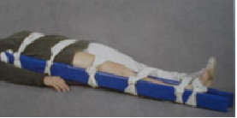

Slide 38
2) कूल्हे की चोटें
इस प्रकार की चोट में, ऊपरी फीमर फ्रैक्चर को कूल्हे या पेल्विक फ्रैक्चर या डिस्लोकेशन से अलग करना मुश्किल होता है। पेल्विक चोटों की तरह ही जानलेवा चोटों का भी आकलन करें।
कूल्हे की चोट के संकेत और लक्षण
दर्द, सूजन और रंग में बदलाव।
पैर हिलाने में असमर्थता।
पैर का बाहर या अंदर की ओर घूमना संभव।

Slide 39
कूल्हे की चोटों के लिए अस्पताल-पूर्व उपचार
रोगी के पैरों के बीच एक मुड़ा हुआ कंबल रखकर पैरों को आपस में बाँध लें।
तकियों से कूल्हे को सहारा दें।
रोगी को लंबे बैकबोर्ड पर स्थिर करें, या बाहरी जांघ पर, पैर से बगल तक, पैडिंग के साथ लंबी स्प्लिंट्स का उपयोग करें; और भीतरी जांघ पर, कमर से पैर तक।
क्रैवेट्स से सुरक्षित करें।

Slide 40
3) फीमर की चोटें
फीमर फ्रैक्चर से भारी आंतरिक रक्तस्राव हो सकता है जिससे शॉक लग सकता है। जीवन-धमकाने वाली स्थितियों का पहले इलाज करें।
फीमर फ्रैक्चर के लक्षण और संकेत
दर्द (अक्सर तीव्र)
विकृति
कठोरता
छोटा अंग

Slide 41
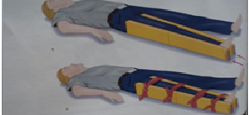
अस्पताल से पहले का इलाज: अगर आपका पैर सीधा है, तो दो गद्देदार स्प्लिंट लगाएँ। एक स्प्लिंट जांघ के अंदरूनी हिस्से पर कमर से पैर तक और दूसरा जांघ के बाहरी हिस्से पर बगल से पैर तक। क्रैवेट्स से सुरक्षित करें।

Slide 42
4) घुटने की चोटें
संकेत और लक्षण: दर्द, सूजन और विकृति।
झुकी हुई स्थिति: जिस स्थिति में हों, उसी स्थिति में स्थिर रहें। ऊपर और नीचे की हड्डियों को छोटे गद्देदार तख्तों से बाँधें।
सीधी स्थिति: दो गद्देदार लंबी स्प्लिंट लगाएँ, पहली जांघ के अंदरूनी हिस्से पर कमर से पैर के पिछले हिस्से तक। दूसरी जांघ के बाहरी हिस्से पर कूल्हे से पैर के पिछले हिस्से तक लगाएँ। क्रैवेट्स से सुरक्षित करें।

Slide 43
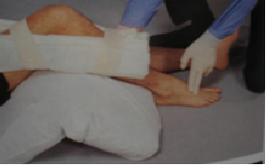
KNEE INJURIES

Slide 44
5) टिबिया या फिबुला की चोट
संकेत और लक्षण: दर्द, सूजन और विकृति।
अस्पताल-पूर्व उपचार: दो गद्देदार लंबी स्प्लिंट्स का प्रयोग करें - कमर से पैर तक और जांघ से पैर तक। क्रैवेट्स से सुरक्षित करें। टिबिया या फिबुला की बंद चोट के लिए वैकल्पिक तरीका परिधीय स्प्लिंट या न्यूमेटिक स्प्लिंट का उपयोग करना है।

Slide 45
6) टखने और पैर की चोटें
संकेत और लक्षण: दर्द, सूजन और विकृति।
अस्पताल-पूर्व उपचार:
स्थिरीकरण करें, यदि संभव हो तो जूते और मोज़े उतार दें (चोट को उजागर होने से बचाएं)।
परिधिगत या आकार देने योग्य स्प्लिंट, जैसे कि क्रैवेट्स से सुरक्षित तकिया, लगाने की सलाह दी जाती है।
विकल्प: जांघ के मध्य तक गद्देदार बोर्ड।

Slide 46
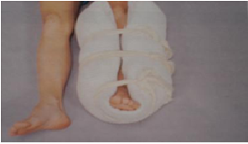
टखने और पैर की चोटें

Slide 47
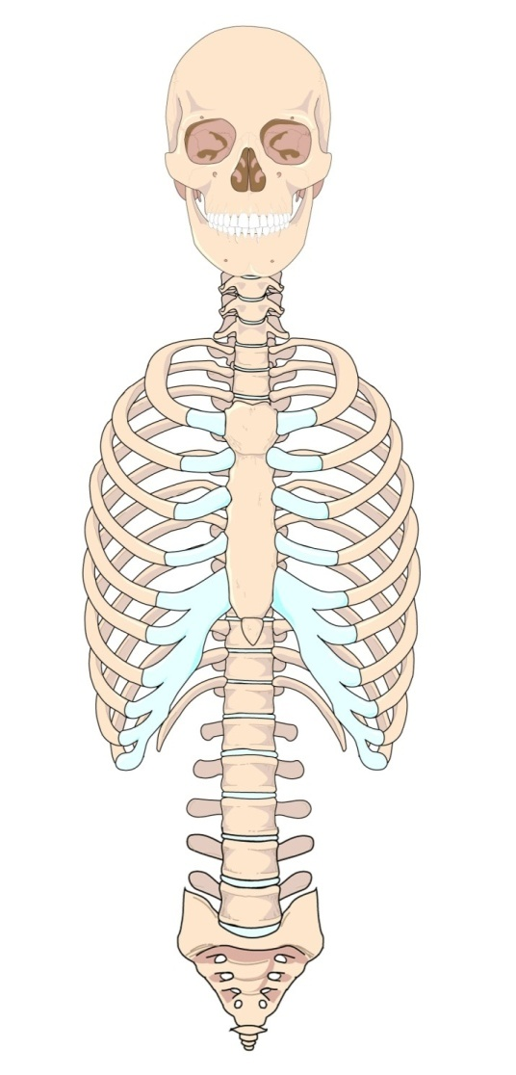
अक्षीय कंकाल में 80 हड्डियां शामिल हैं, जिनमें शामिल हैं:
• खोपड़ी
• वक्ष
कशेरुका (रीढ़ की
हड्डी) स्तंभ

Slide 48
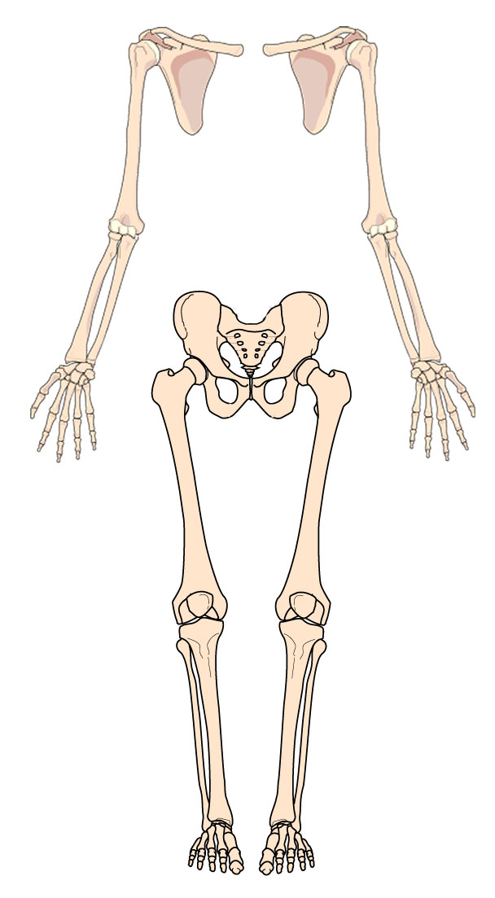
उपांगीय कंकाल में 126 हड्डियां होती हैं जिनमें शामिल हैं :
• कंधा:
हंसली और कंधे की हड्डी
• ऊपरी अंग:
बाहें, हाथ, उंगलियां
• श्रोणि (कूल्हे)
• निचले अंग: पैर की उंगलियां

Slide 49
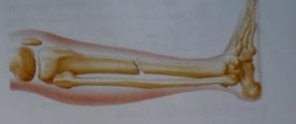

Slide 50
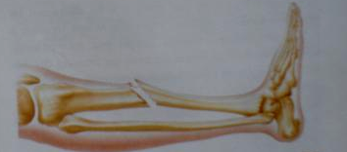

Slide 51
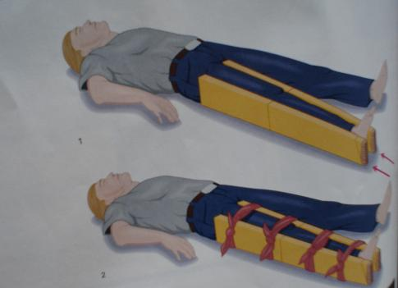

Slide 52
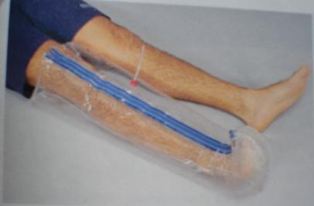

Slide 53
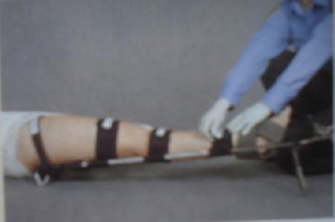

Slide 54
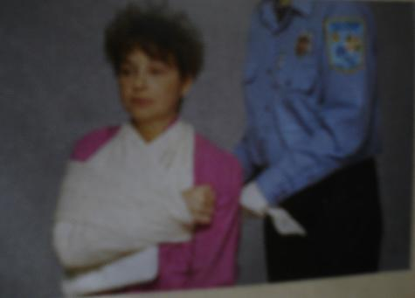

Slide 55
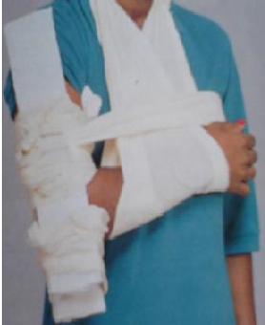
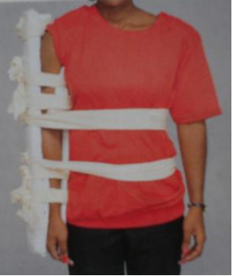
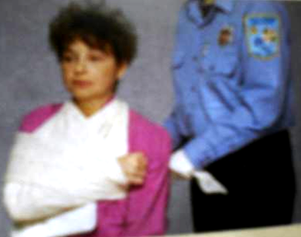

Slide 56
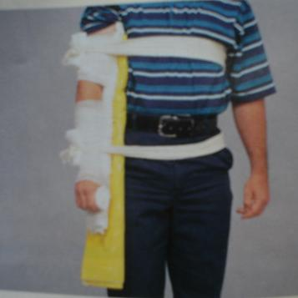
कोहनी

Slide 57
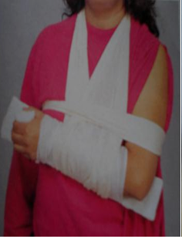
अग्रबाहु और कलाई

Slide 58
